Slide 1
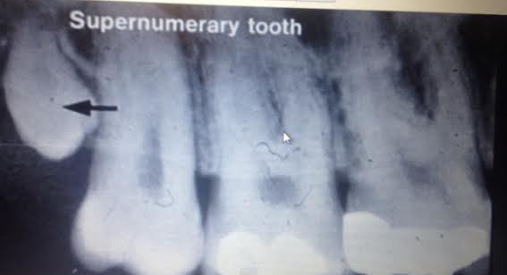
Koji je zub prikazan na slici?

Slide 2
DEVETKA !!!!!!!

Slide 3
GUTTAPERCHA
Gutaperka je materijal za umjetno punjenje zubnog kanala na mjestu gdje je bio živac (nakon njegovog odstranjenja)

